Slide 1
Android Performance :UI
学部4年 システムソフトウェア研究室 高川雄平
指導教員：松原克弥

Slide 2
UI Performanceに関わること
FPS ：１秒間あたりのフレーム数
Frame duration ：１フレームあたりの秒数
フレームごとにかかる時間が変わる
フレーム落ちしない(スキップしない)/一貫性が保たれる
フレームの表示時間の改善
Notes:
60fpsとしたら固定だが、フレームごとにかかる時間は変わる

Slide 3
UI Deadlines
Vsyncs: 画面を上から下まで表示する信号 16.67msの間隔
ユーザはVsyncsによって変更された画面を見る
16.67ms
Vsyncs

Slide 4
UI Deadlines
Vsyncs: 画面を上から下まで表示する信号 16.67msの間隔
16.67ms
Good
Frame
Frame
Frame
Frame
Frame
16.67ms
Bad
フレームが
スキップした(落ちた)
ように見える
Frame
Frame
Frame
Frame
Frame

Slide 5
レンダリング
プログラムを用いて画像や映像などを生成すること
画素を作り出す
画面を表示する/更新する

Slide 6
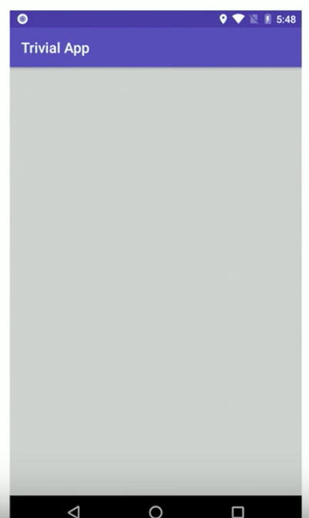
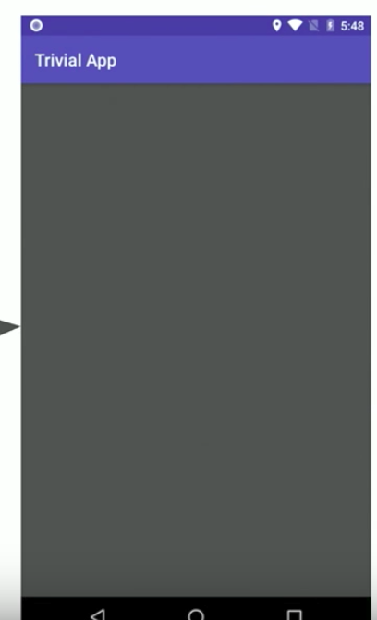
レンダリングで何が起きているか – アプリから見たフレーム -
@ColorInt
Int mColor = Color.LTGRAY;
@Override
Public void onClick(View v){
mColor = Color.DKGRAY;
invalidate();
}
@Override
Protected void onDraw(Canvas canvas){
canvas.drawColor(mColor);
}
invalidate()で前の画面描写がクリアされる
onDraw()が呼び出され画面が再び描写される
invalidate()はそのままonDraw()を呼び出さない
→呼び出しまでの時間がかかる

Slide 7
レンダリングで何が起きているか – プラットフォームから見たフレーム -
入力
演出
再描写のための変更
変更の記憶
画面の描写
Input
Frame
Animation
Layout
Record Draw
Render
Frame
Layout
Render
Notes:
Input:スクロール
Animation :データの更新やリストの移動というようなスクロールの演出
Layout : validationや再描写のためにサイズを変更しないといけない
Record Draw : onDrawが何を変更したかを記憶する時に使う
Render : 上記のステップの結果をGPUやOpenGLなどに渡して画面の描写をしてもらう

Slide 8
レンダリングで何が起きているか – フレームのためのスレッド -
Time
UI Thread
UI Thread : UIのための処理を行うスレッド
RT(Render Thread) : レンダリングをするためのスレッド
RT
Render

Slide 9
レンダリングで何が起きているか – 詳細的なフレーム -
16.67ms
Good
Bad
Jankが
混じっている

Slide 10
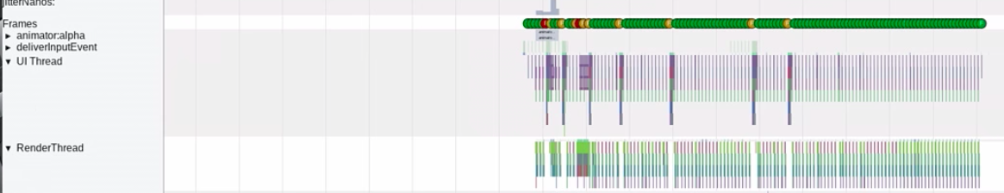
Jankへの対処方法
(release)ish buildをして実行する
実行時にはデバッグをoffにする onにすると余計なデータが混じることもある
アプリのレンダリングに関するものをグラフ化する
“Profile GPU Rendering”を使えばできる
Systraceを使う
Androidのパフォーマンス解析ツール

Slide 11
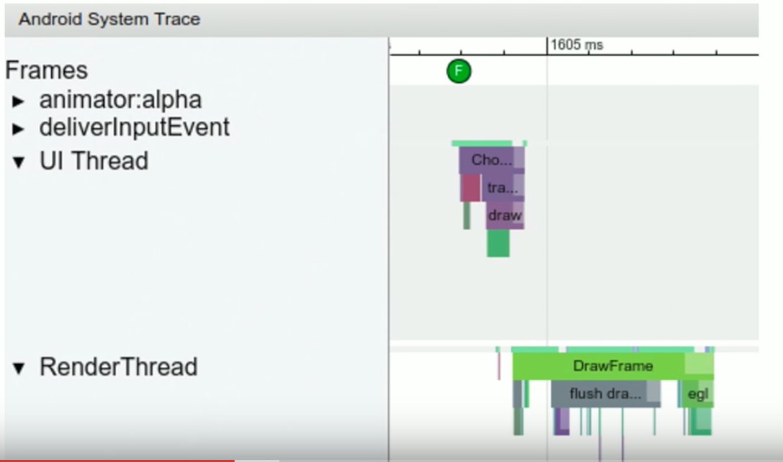
Systraceの例 - 簡単なフレーム RecyclerView good
Time
5.999ms
Animation
RV Scroll
Record Draw
Notes:
Animation大
変更内容大
サイズ小

Slide 12
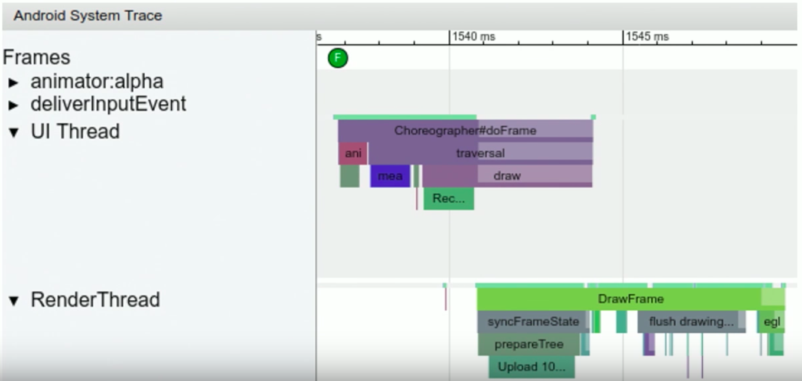
Systraceの例 - 簡単なフレーム RecyclerView normal
5.999ms
12.875ms
Animation
RV Scroll
Measure
Record Draw
Upload Bitmap
Notes:
サイズの調整が入ったためLayoutのMeasureが行われた
Measureの結果はGPUに送られるためその時間がかかる

Slide 13
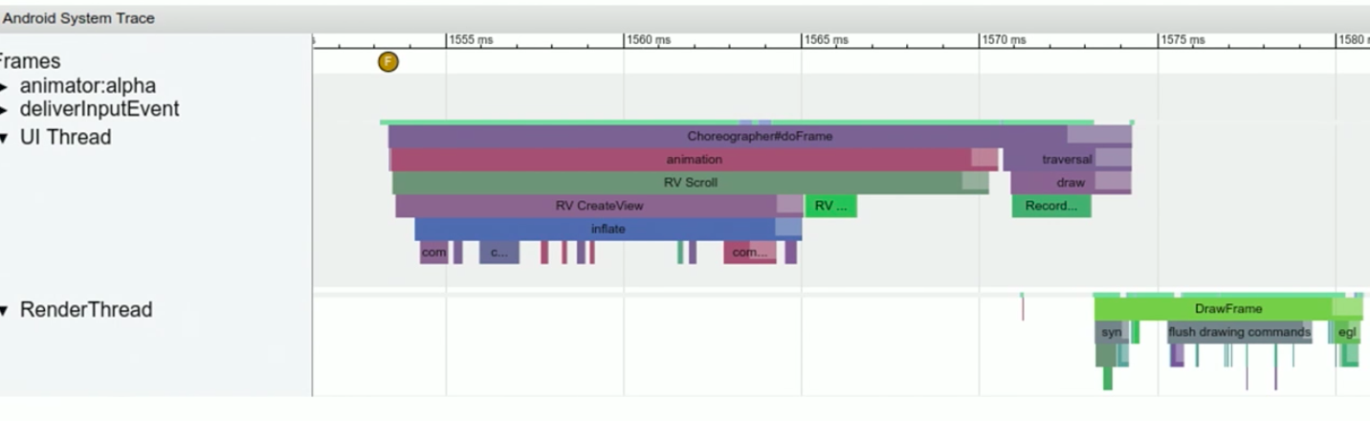
Systraceの例 - 簡単なフレーム RecyclerView bad
19.8847ms
27.407ms
onCreateViewHolder
onBindViewHolder
Notes:
ViewHolderとはすでにある画面上のアイテムを使い回すことで
作ったり使ったり

Slide 14
RecyclerView のPrefetch機能
アイテムを事前に読み込んでおくことができる
A
B
C
D
A
B
C
D
E
Scroll↓
DはPrefetchで事前に
読み込まれていた
Scroll↓
A
B
C
D
A
B
C
D
E
EはPrefetchされていないので
読み込む処理が必要

Slide 15
RecyclerViewでのCreateViewの過程
Animation
Create
Bind
Render
Render
Render

Slide 16
RecyclerViewでのCreateViewの過程 (prefetch)
Create
Bind
Animation
Render
Render
Render

Slide 17
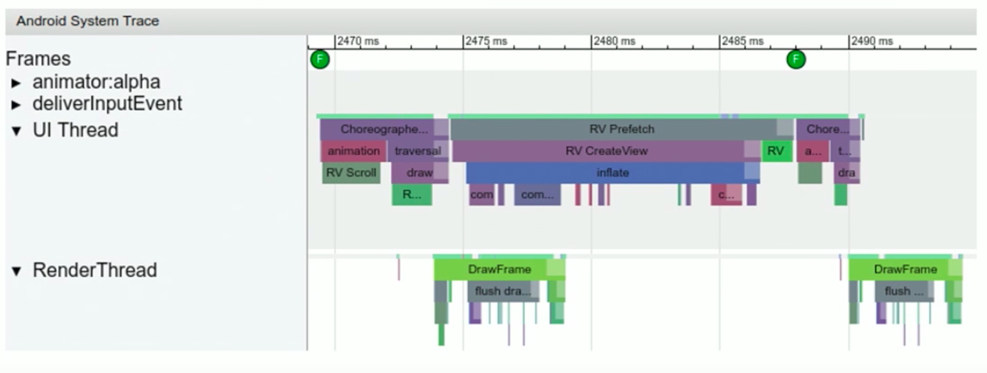
Systraceの例 - 簡単なフレーム RecyclerView bad
13.363ms

Slide 18
Jankの原因
Garbage Collection(GC)
プログラムは大きくならないが，Runtimeの改善は必要
OSスレッドのスケジューリング
Rendering
View の使い方
Bitmapの送信
View Recycling
Binderをたくさんしていたりする
Notes:
話は若干戻る

Slide 19
アプリのパフォーマンスを維持するには
ユーザ情報を収集する
原因を追跡する
Jankのテストをする
ツールを使う
d.android.com/vitals
Android Vitalsを使うと便利です
Android stadio も結構便利です

